Slide 1


Comer bien también es dar amor.
Fecha del Reporte
10/10/2025

Slide 2
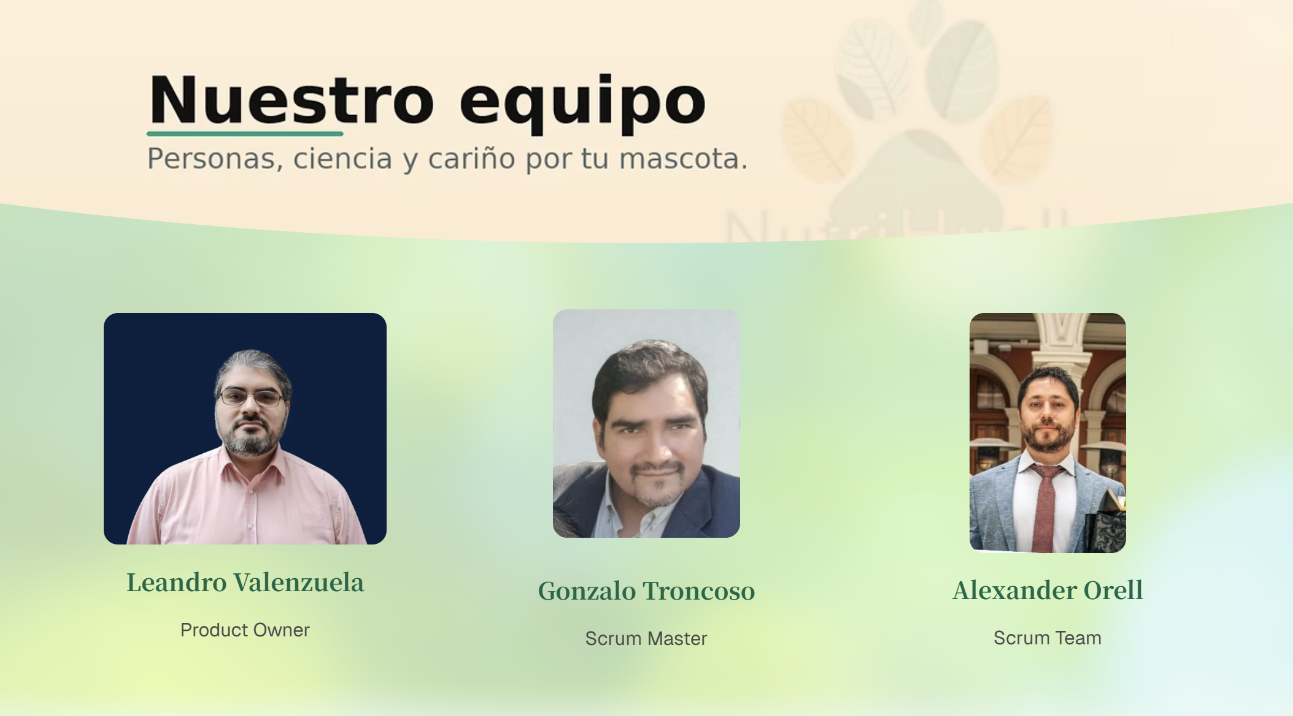

Slide 3

AGENDA
01 Compromiso
02 Avances
03 Riesgo
04 Trello
05 Compromisos Próxima clase
06 Arquitectura

Slide 4
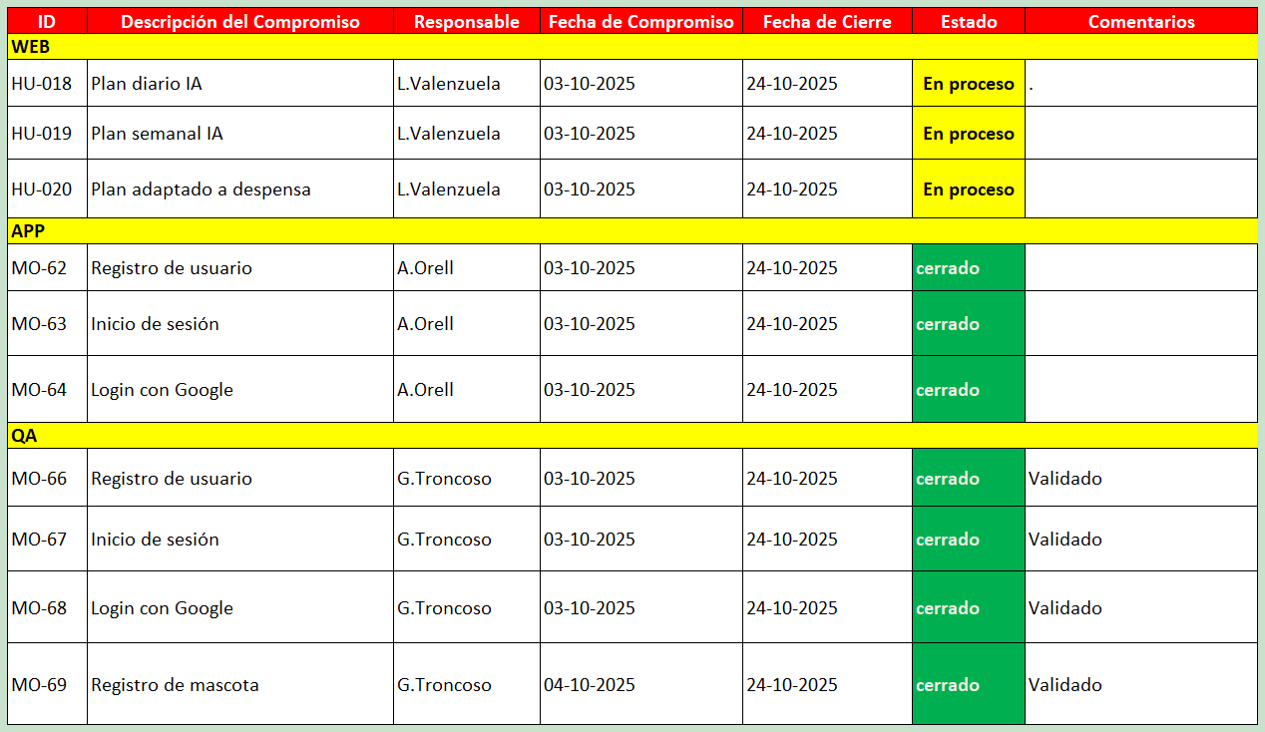
01 Compromiso sesión anterior

Slide 5
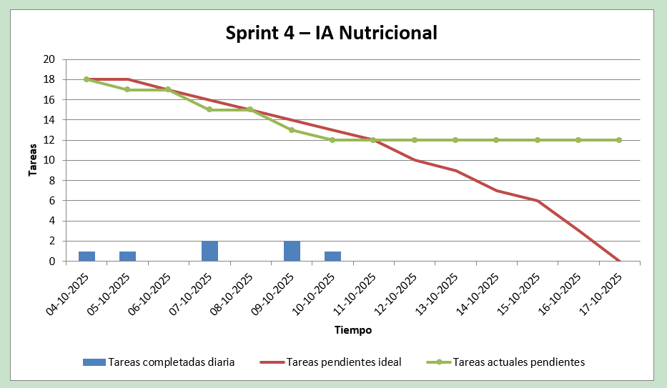
02 Avances
Bourndown Sprint 4

Slide 6

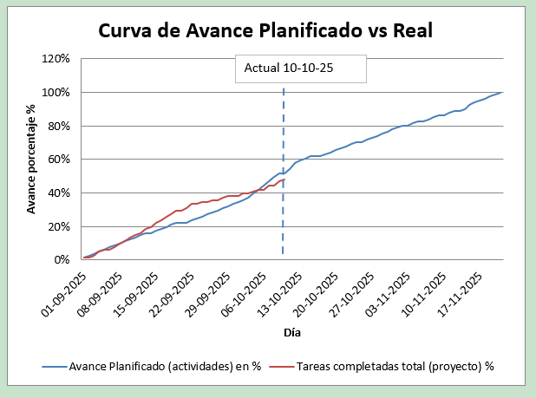

Resumen
Fecha del Reporte
10/10/2025
03/10/2025
Fecha de Inicio
10/10/2025
Fecha de
Fin
ESTADO ANTERIOR
Avance Real
40%
Avance Esperado
38%
Desviacion
+2%
Estado
ESTADO ACTUAL
Logros
Explicación del Desvió
48%
Pruebas de QA Completada
Creación de aplicación Móvil con funcionalidades basicas
La desviación es negativa no se ha logrado completar 3 tareas
por lo tanto estamos por bajo la curva
Avance Real
-4%
Avance Esperado
52%
-4%
Desviacion
Estado

Slide 7
Riesgo asociado
03 Riesgo
ID | RIESGO | Nivel | PLAN DE MITIGACION | RESPONSABLE | TIPO DE IMPACTO | PLAZO DE IMPLENTACION | ESTADO
R-04 | Interrupciones frecuentes por responsabilidades familiares o personales. | Bajo | Establecer horarios protegidos de trabajo y comunicarlo a las personas cercanas. | Integrante Afectado | Recursos humanos | 01/11/2025 | Abierto
R-05 | Problemas de transporte que impiden reuniones presenciales. | Bajo | Definir opción remota para cada reunión (videollamada). | Leandro Valenzuela | Infraestructura | 21/11/2025 | Abierto
R-06 | Diferencias personales dentro del equipo que dificultan la comunicación. | Alto | Establecer reglas de respeto, enfocarse en hechos y usar un moderador. | Gonzalo Troncoso | Recursos humanos | 21/11/2025 | Abierto
Registro de incidencia
ID | Descripcion del problema | criticidad | acciones | Responsable | Fecha de cierre(estimada de cierre) | ESTADO
I-03 | Ficha nutrición queda con valores necesarios en blanco | Alto | Se configura página con valores default con distintos casos | Leandro | 09/10/2025 | Cerrado
I-04 | Apartado de pesos no trae peso actual ni muestra histórico | Alto | Se ajusta el perfil para cumplir con las condiciones | Leandro | 10/10/2025 | Cerrado

Slide 8
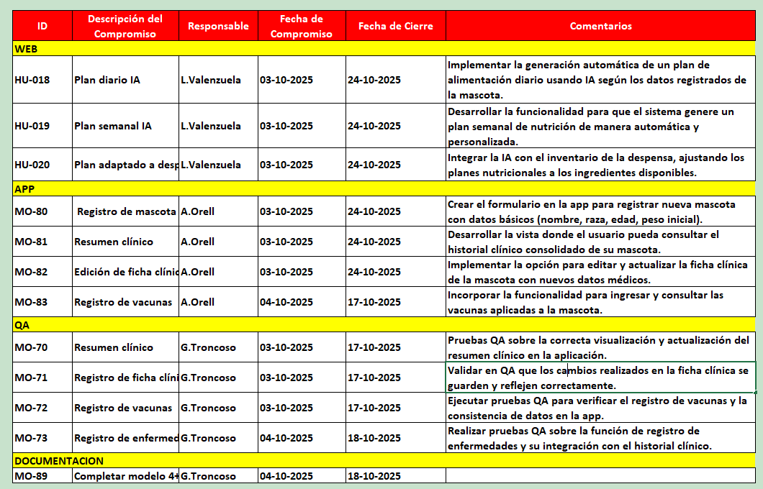
04 Compromisos

Slide 9

06 Arquitectura

Slide 10
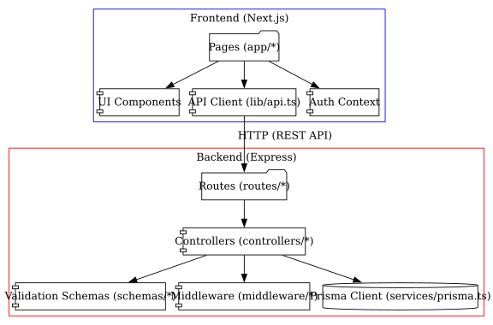
Vista de Desarrollo
Vista de Desarrollo

Slide 11
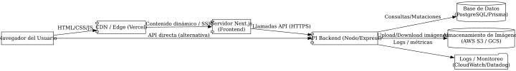
Vista Física
Vista de Casos de Uso
Vista de Procesos

Slide 12
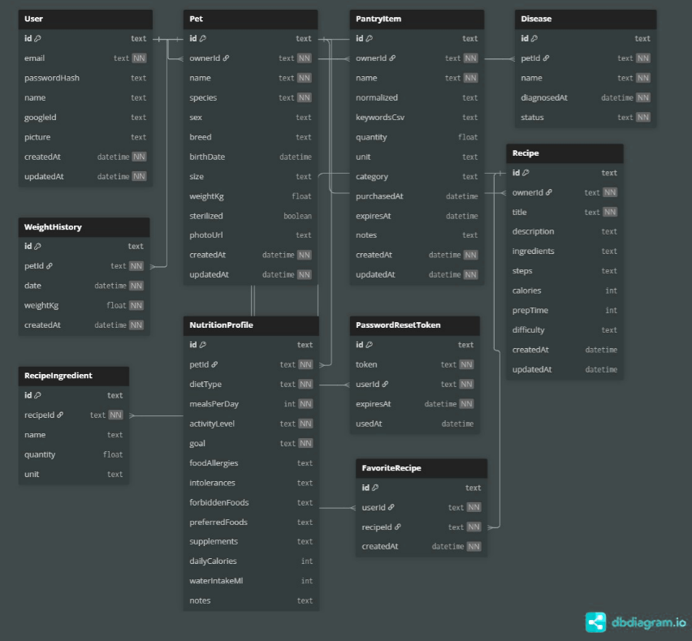

Vista Modelo de Datos

Slide 13


Comer bien también es dar amor.
“Muchas gracias ”

